Slide 1
Ильченко Александра Михайловна учитель физики и информатики МОБУСОШ №16 им. В.В. Горбатко п. Восход
Технология проблемного обучения на уроках физики в соответствии с требованиями ФГОС

Slide 2
Цель:
развитие интереса к учебной деятельности

Slide 3
Задачи:
научить школьников объяснять физические явления;
научить школьников творческой деятельности;
воспитание активной личности.

Slide 4
Методы работы
Технология проблемного обучения
Информационно-коммуникационная
технология
Игровая технология

Slide 5
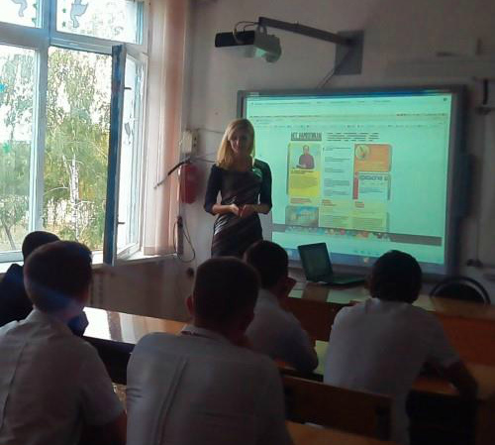
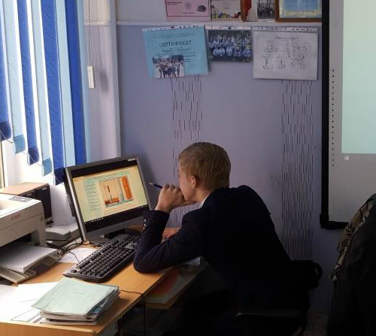
Информационно-коммуникационная технология
Презентации
Интерактивные лабораторные работы

Slide 6
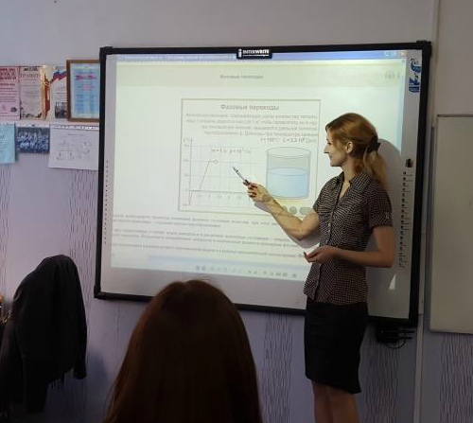
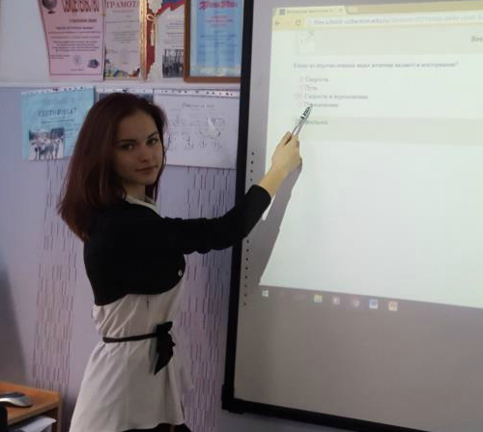
Информационно-коммуникационная технология
Компьютерные модели
Интерактивные тесты

Slide 7
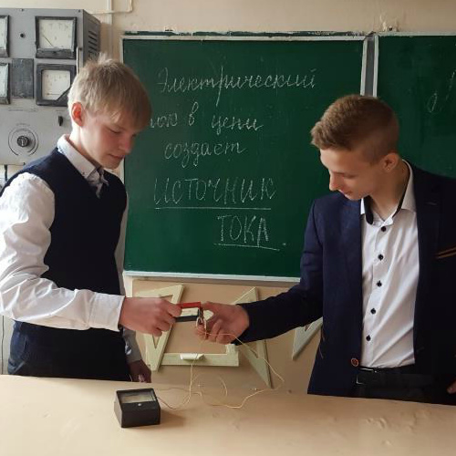
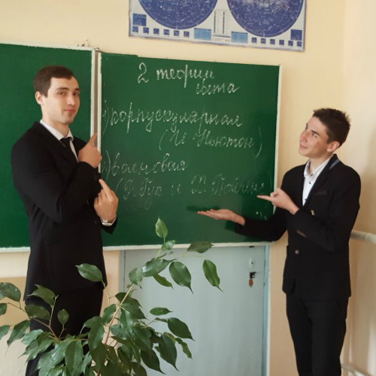
Технология проблемного обучения
Ситуация неожиданности
Ситуация конфликта

Slide 8
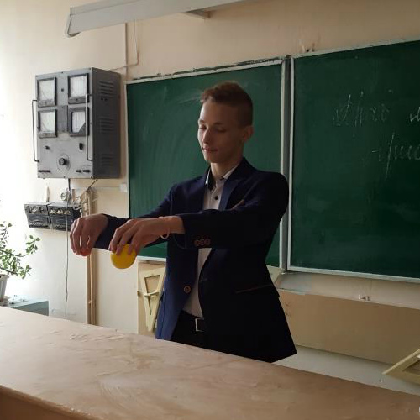
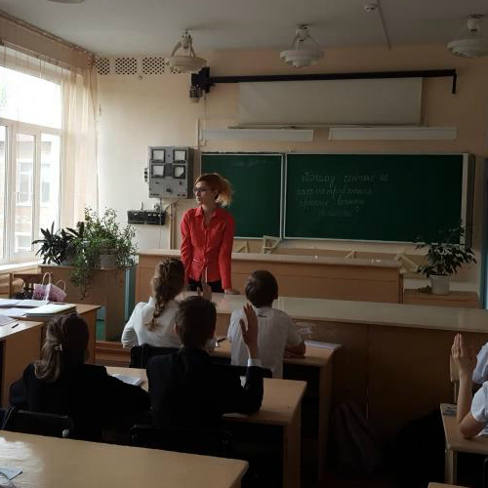
Технология проблемного обучения
Ситуация несоответствия
Ситуация опровержения

Slide 9
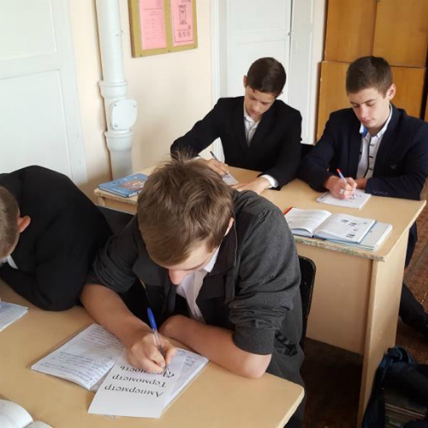
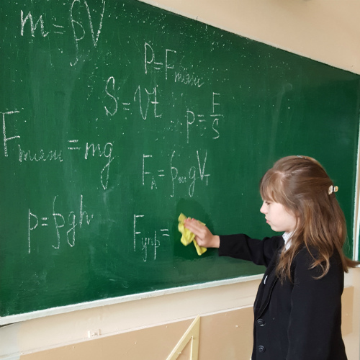
Игровая технология
Чистая доска
Третий лишний

Slide 10
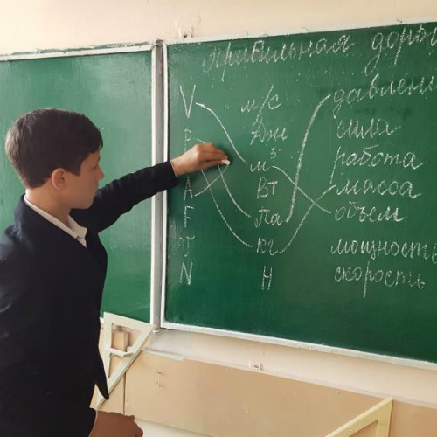
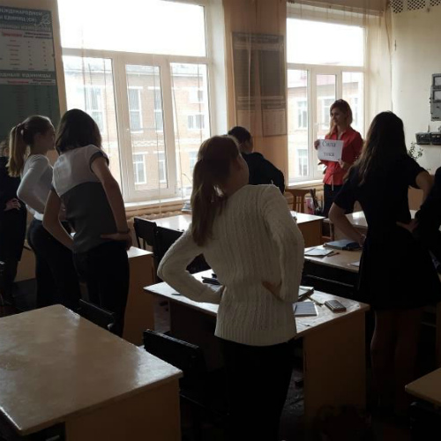
Игровая технология
Найди правильную дорогу
Физкультминутка

Slide 11
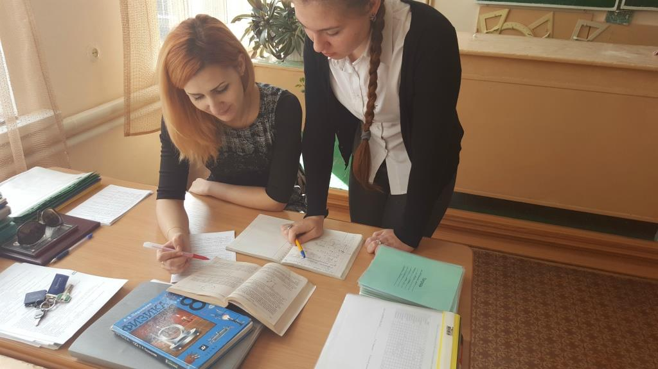
Результативность

Slide 12
Средний балл по физике
Четверть | 7 | 8 | 9 | Средний балл по всем классам
I | 3,64 | 3,34 | 3,36 | 3,42
II | 3,64 | 3,57 | 3,5 | 3,57
III | 3,72 | 3,57 | 3,64 | 3,62

Slide 13
Итоги успеваемости по физике
№ | Класс | % качества | % успеваемости | Степень обученности учащихся
I четверть | 7 | 56,0 | 100,0 | 54,6
 | 8 | 32,4 | 100,0 | 47,2
 | 9 | 36,4 | 100,0 | 46,2
 | Итого: | 40,7 | 100,0 | 49,2
II четверть | 7 | 56,0 | 100,0 | 54,6
 | 8 | 51,4 | 100,0 | 53,5
 | 9 | 50,0 | 100,0 | 50,0
 | Итого: | 52,4 | 100,0 | 52,9
III четверть | 7 | 64,0 | 100,0 | 56,8
 | 8 | 55,6 | 100,0 | 53,6
 | 9 | 50,0 | 100,0 | 54,9
 | Итого: | 56,6 | 100,0 | 54,9

Slide 14
Итоги успеваемости по физике

Slide 15
Грамоты, дипломы и пр.

Slide 16
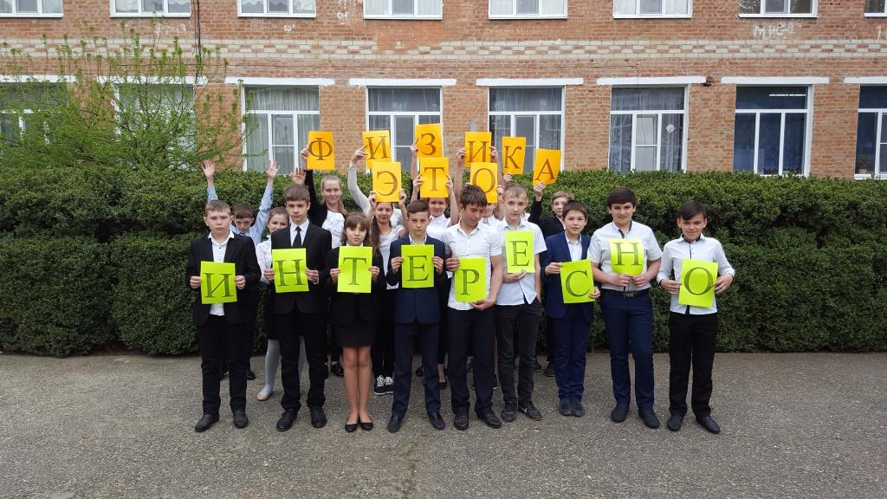
Вывод:

